Slide 1
Основні поняття та аксіоми стереометрії
За підручником М.І. Бурда, Н.А. Тарасенкова
За основу взято роботу учня 11 А класу СЗШ № 8 Шевчука Богдана
Геометрія
10 клас

Slide 2
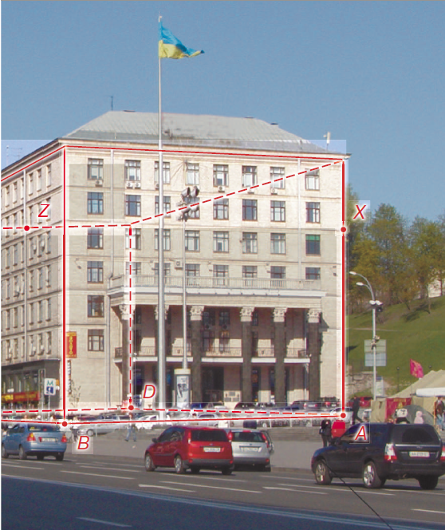
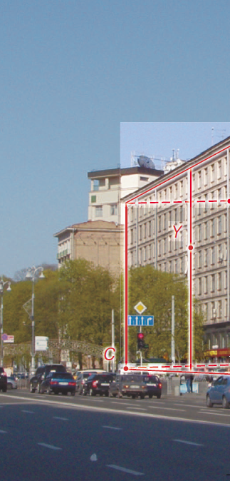
Аксіоми

Slide 3
1). Поняття стереометрії як науки
2). Аксіоми, означення, теореми
3). Аксіоми планіметрії
4). Аксіоми стереометрії
5). Наслідки з аксіом
6). Первинне закріплення вивченого матеріалу
План уроку

Slide 4
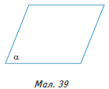
Основні поняття стереометрії
У стереометрії вивчають властивості фігур у просторі. Для цього, як і в планіметрії, використовують аксіоматичний метод.
Спочатку обирають основні поняття – основні
фігури та основні відношення. Їх тлумачать через приклади, не даючи означень. Також приймають без доведення вихідні істинні твердження – аксіоми. Всі інші поняття визначають, а всі інші твердження доводять.
Основними фігурами у просторі є точка, пряма і площина, а основними відношеннями – відношення «належати», «лежати між» і «накладання».
Площину зображають здебільшого у вигляді паралелограма (мал. 39).

Slide 5
Основні фігури у просторі
Як і в планіметрії, точки позначають великими латинськими буквами А, В, С, ... , прямі – малими латинськими буквами а, b, c, … .
Площини позначають малими грецькими буквами α (альфа), β (бета), γ (гамма) ... .
Основними фігурами у просторі є:
Точка
Пряма
Площина
a
A

Slide 6
Відношення “належати”
Введення у просторі нової геометричної фігури – площини – потребує уточнення основних відношень та розширення системи аксіом планіметрії.
Відношення “належати” розглядають не лише для точки і прямої – точка лежить на прямій, але й для точки і площини та прямої і площини – точка (пряма) лежить у площині.
B
a
А
b
α

Slide 7
Відношення “лежати між”
Відношення “лежати між” для трьох будь-яких точок прямої не залежить від її розміщення в просторі, тому це відношення є основним і в стереометрії.
B
C
A

Slide 8
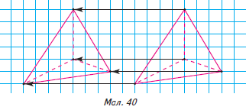
Відношення “накладання”
Відношення “накладання” у просторі розуміють як суміщення фігур відповідно всіма своїми точками (мал. 40).

Slide 9
Система аксіом стереометрії
Система аксіом стереометрії складається з двох частин. Перша з них
включає всі аксіоми планіметрії. Вони виконуються в кожній площині
простору.
пам’ятайте:
1) властивості всіх фігур, які ви вивчали в планіметрії, справджуються
в кожній площині простору;
2) якщо йдеться про дві точки (прямі), то ці точки (прямі) є різними,
тобто вони не збігаються.
Друга частина системи аксіом стереометрії включає аксіоми, що характеризують взаємне розміщення точок, прямих і площин. Коротко
називатимемо їх аксіомами стереометрії.

Slide 10
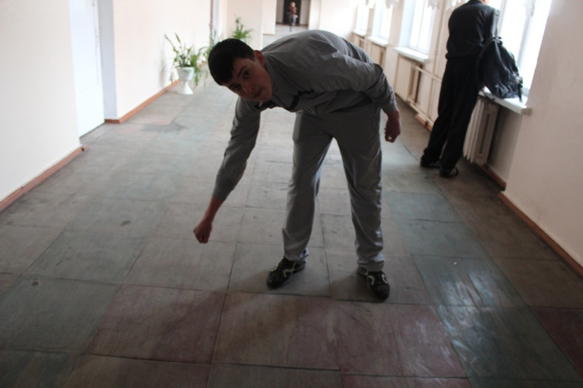
Аксіома 1
Належності точки площині
Існують точки, що лежать у даній площині, і точки, що не лежать у ній . Записуємо: A ∈ α, B ∉ α.
B
А
A
B
C
α
Ступні піддослідного «Павла»
знаходяться у площині
підлоги а кисть лівої руки ні
Точка А лежить у площині α,
точка B не лежить у площині α.

Slide 11
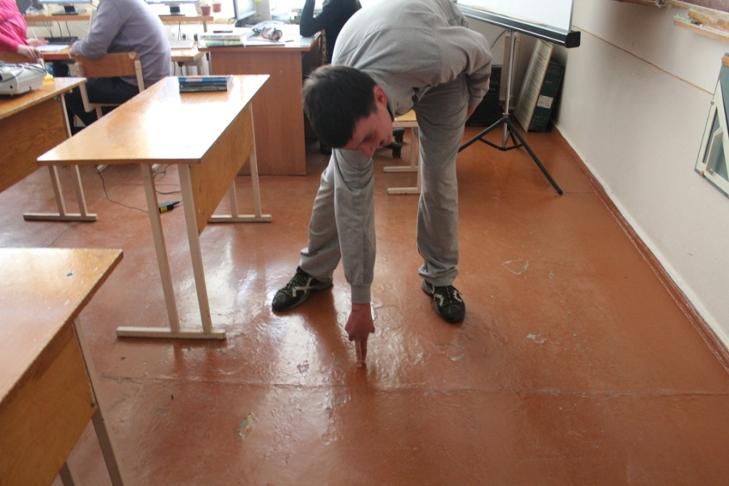
Аксіома 2
Існування і єдиності площини
Через будь-які три точки, що не лежать на одній прямій, можна провести площину і до того ж тільки одну.
B
C
A
α
Площина α утворена трьома точками A,B,C.
Площина ABC – це площина α.
Завдяки цій властивості площину можна позначати трьома її точками

Slide 12
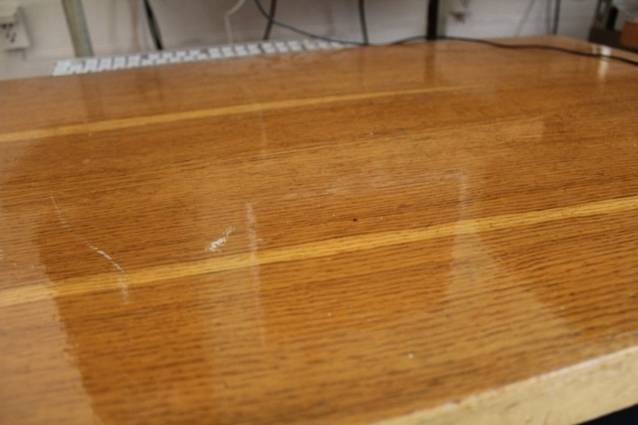
Аксіома 3
належності прямої площині
Якщо дві точки прямої лежать у площині,
то й кожна точка цієї прямої лежить у даній площині.
Записуємо: якщо A ∈ α і B ∈ α, то AB лежить в α.
D
D
C
C
B
B
А
А
a
a
α
Якщо точки А і D (прямої a) лежать у площині, то можна стверджувати, що точки B та С (прямої a), також лежать у тій самій площині

Slide 13
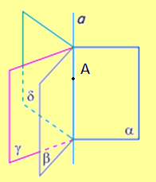
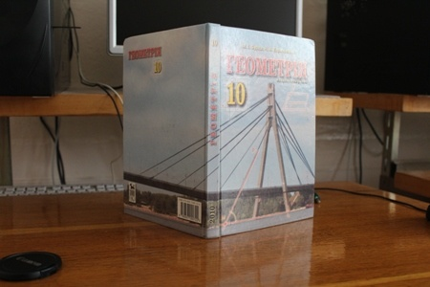
Аксіома 4
про перетин двох площин
Якщо дві площини мають спільну точку, то вони перетинаються по прямій, що містить цю точку.
β
α
а
Усі площини мають спільну точку А, тому вони перетинаються по прямій що містить цю точку, тобто пряму а
Сторінки підручника (α і β)
мають спільну точку А,
тобто вони перетинаються по прямій,
що містить цю точку (пряма а –
ребро книжки)

Slide 14
Наслідки

Slide 15
Наслідок 1
Через пряму і точку, що не лежить на ній, можна провести площину і
до того ж тільки одну.
С
В
а
а
А
А
α
Через пряму a і точку А, проведено ЄДИНУ можливу площину.
Доведемо. Будь-які дві точки даної прямої (В і С) разом з даною точкою (А) утворюють три точки, що не лежать на одній прямій. За аксіомою 2, через них проходить площина і до того ж тільки одна. За аксіомою 3, дана пряма лежить у цій площині.

Slide 16
Наслідок 2
Через дві прямі, що перетинаються, можна провести площину, і до того ж тільки одну.
В
С
А
а
а
b
b
α
Через прямі а та b проведено ЄДИНУ можливу площину.
Доведемо. Якщо на кожній з даних прямих взяти по одній точці, відмінній від точки перетину даних прямих, та точку перетину (мал. 44), то утвориться три точки, що не лежать на одній прямій. За аксіомою 2, через них проходить площина і до того ж тільки одна. За аксіомою 3, кожна з даних прямих лежить у цій площині.

Slide 17
Висновок
Площину можна задати:
1) трьома точками, які не лежать на одній прямій;
2) прямою і точкою, яка не лежить на ній;
3) двома прямими, що перетинаються.

Slide 18
Наслідок 3
Через будь-яку пряму в просторі можна провести безліч площин.
β
α
а
Доведення. Через пряму а і точку А, що не лежить на ній, можна провести площину і до того ж тільки одну.
Позначимо її α. Але, за аксіомою 1, у просторі існує безліч точок, що не лежать у площині α. Через кожну із цих точок і дану пряму можна провести площину, відмінну від площини α. Тому таких площин безліч.

Slide 19
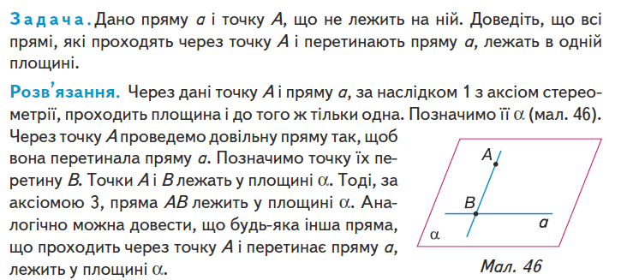
Опорна задача

Slide 20
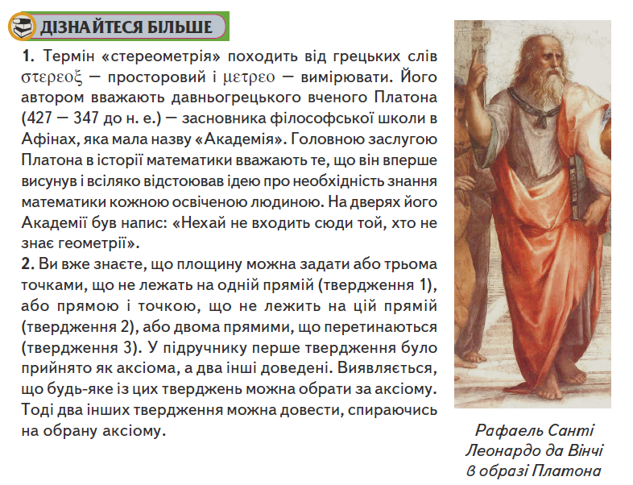
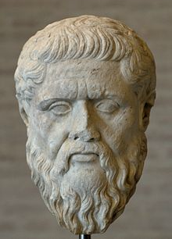
Це цікаво
Плато́н, 428 або 427 до н. е., Афіни, древньогрецький філософ, учень Сократа, учитель Аристотеля.

Slide 21
Первинне закріплення вивченого матеріалу
1. Що вивчає стереометрія?
2. Назвіть основні геометричні фігури у просторі. як їх позначають?
3. Які відношення вважають основними у стереометрії?
4. Сформулюйте аксіоми стереометрії.
5. Сформулюйте наслідки з аксіом стереометрії.

Slide 22
Первинне закріплення вивченого матеріалу

Slide 23
Усні вправи
50'. Які поняття вводять без означень у стереометрії?
51'. Що таке аксіома? Теорема? Наведіть приклади.
52'. Які з наведених фігур є основними в стереометрії:
1) точка; 2) відрізок; 3) промінь; 4) пряма; 5) кут; 6) трикутник; 7) коло; 8) ромб; 9) куб; 10) куля; 11) площина; 12) призма?
53'. Які з наведених відношень є основними в стереометрії:
1) належати; 2) перетинати; 3) лежати між; 4) дорівнювати;
5) бути подібним; 6) накладання?

Slide 24
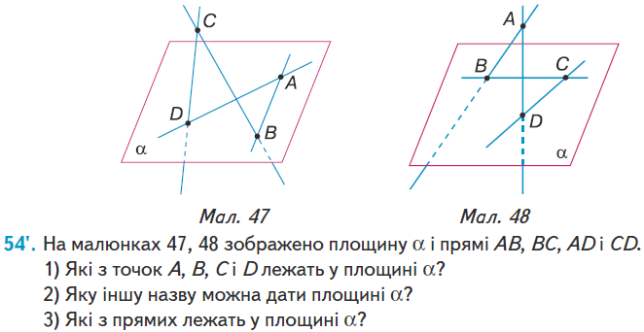
Тренувальні усні вправи

Slide 25
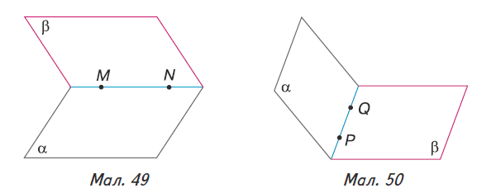
Тренувальні усні вправи
55'. За даними на малюнках 49, 50 з’ясуйте:
1) які спільні точки мають площини α і β;
2) по якій прямій перетинаються площини α і β.

Slide 26
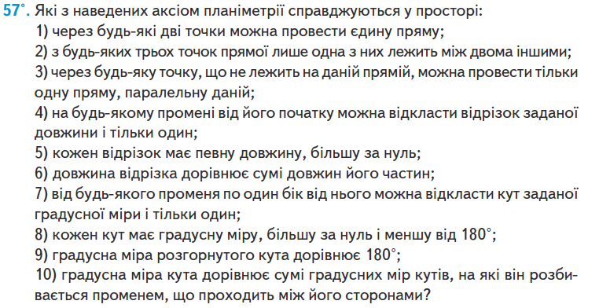
Тренувальні усні вправи

Slide 27
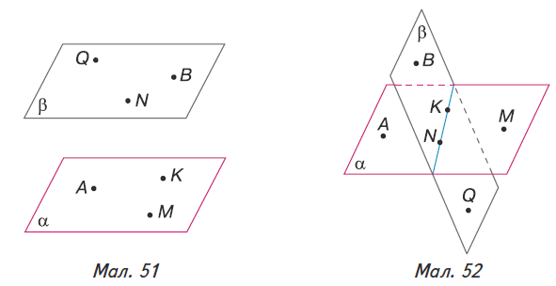
Тренувальні вправи. Коментування
59. За даними на малюнках 51, 52 визначте точки:
1) які лежать у площині α;
2) не лежать у площині β;
3) через які не проходить площина α;
4) через які проходить площина β.
Зробіть відповідний запис.

Slide 28
Задача №60
Точки A,B,C,D належать площині α. Точки M, N знаходяться поза площиною.
Чи можна дати площині іншу назву :
AN;
ADB;
3) BCDM;
4) ACD;
5) BAC;
6) CNB;
7) DAB;
8) MDC;
9) CAD:
B
А
N
D
C
α
M

Slide 29
Задача № 63
Пряма а і точка А лежать у площині α. Точки B та C не лежать у даній площині.
Чи визначають площину, відмінну від площини α:
пряма а і точка B;
пряма а і точка C;
прямі AB і AC;
прямі AB і BC;
B
С
a
A
α

Slide 30
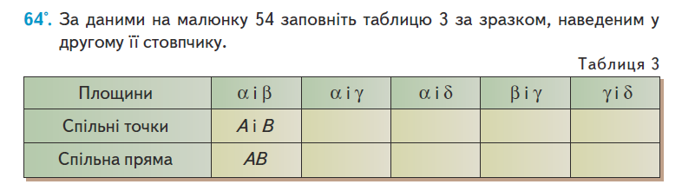
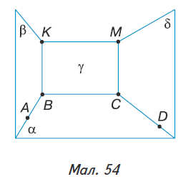
Задача № 64

Slide 31
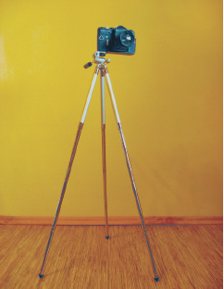
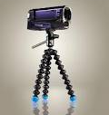
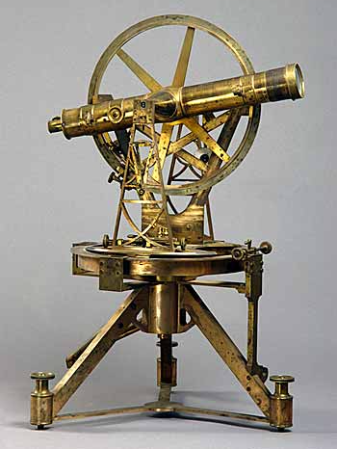
Задачі практичного змісту
77. Чому штативи багатьох приладів (фотоапарата, теодоліта тощо) виготовляють у формі триноги?
Теодоліт - інструмент, який використовується для вимірювання горизонтальних і вертикальних кутів. Теодоліт складається з телескопа, встановленого на тринозі, яка обертається навколо вертикальної осі.

Slide 32
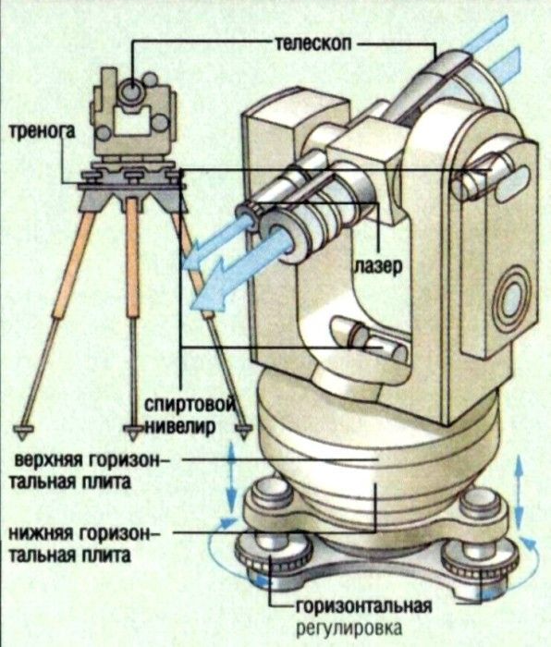
Теодоліт.
Теодоліт - топографічний інструмент, служить для точного вимірювання кутів між різними точками, для чого проводиться їх зйомка в трьох вимірах.

Slide 33
78. Щоб перевірити, чи є дана поверхня плоскою, до неї прикладають лінійку в різних напрямах. Край лінійки, дотикаючись до поверхні у двох точках, повинен повністю лежати в ній. На чому ґрунтується така перевірка?
79. Перевіряючи, чи лежать кінці чотирьох ніжок стільця в одній площині, тесля користується двома нитками. Як він робить це?

Slide 34
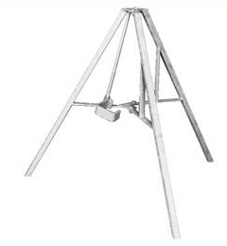
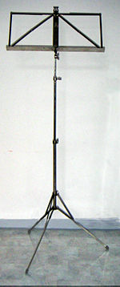
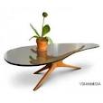
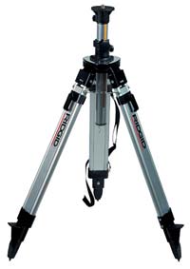


Аксіоми стереометрії в побуті, будівництві
Тринога для
лазерних рівнів
Триніжка для стійок.
Пюпітр
Тринога кострова

